Slide 1
GLOBE Estonia Highlight 2018
Laura Altin
12.11.2018
Notes:
Sissejuhatav osa – 15 min
Tööleht – 20 min
Arutelu töölehe osas – 5min
Tagasiside – 5 min

Slide 2
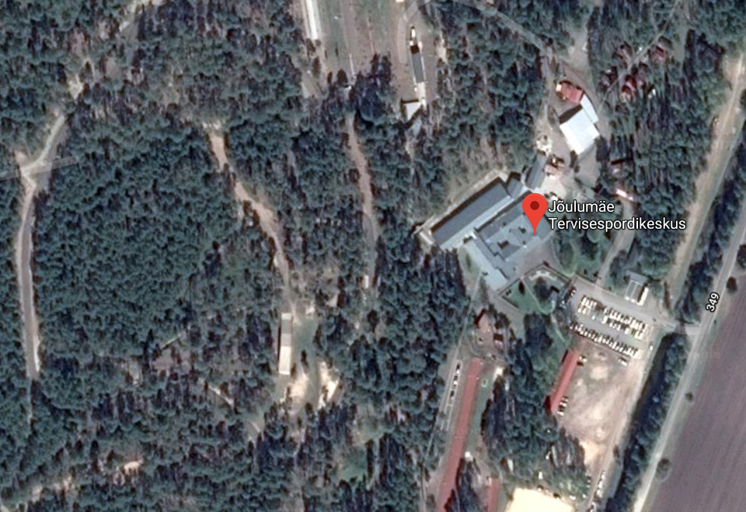

Slide 3
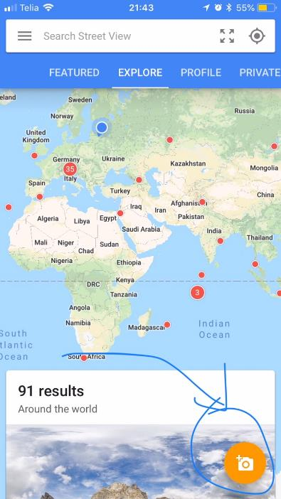
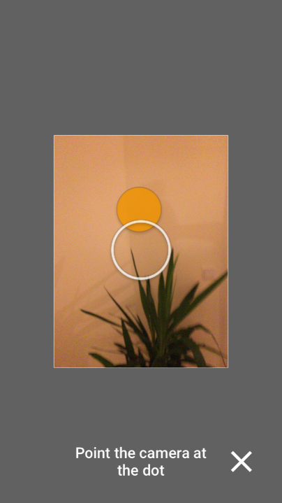
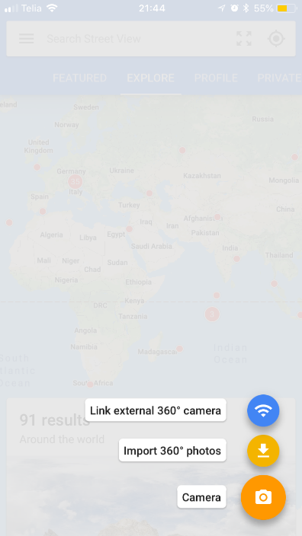
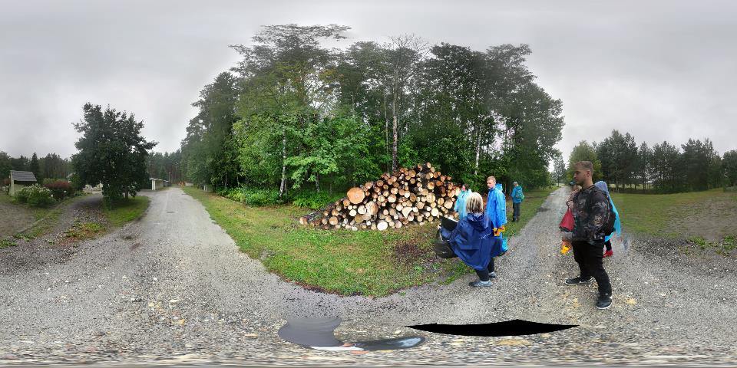

Slide 4
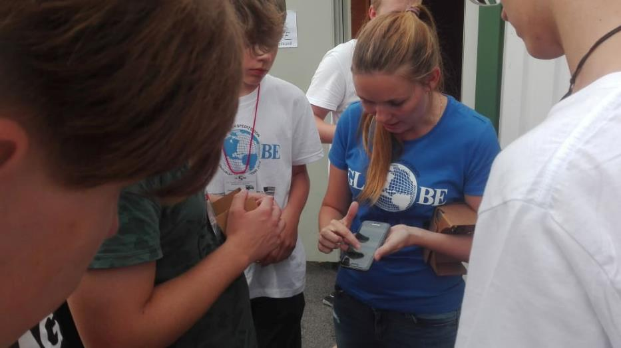
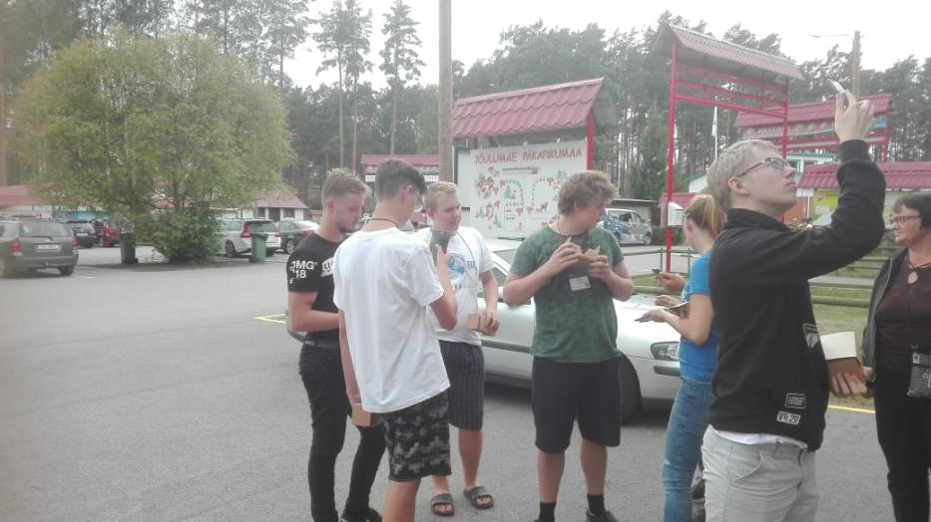
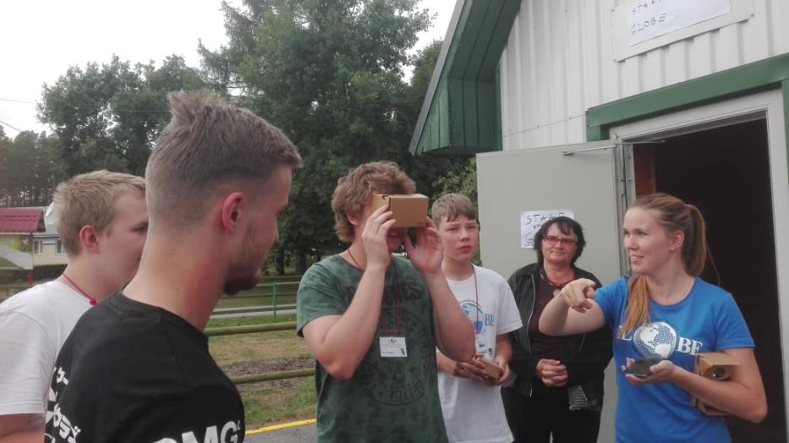
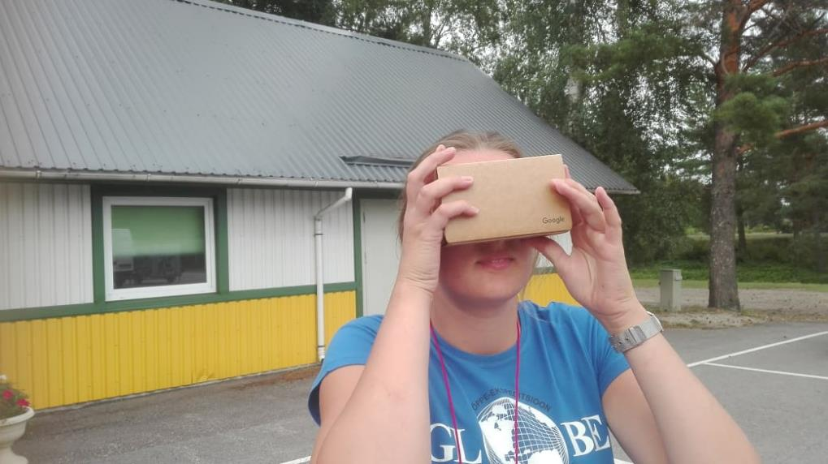

Slide 5
What do you need?
Google cardboard
Smartphone with camera (android or iOS)
Google Street View App (or similar e.g. FOV)

